Slide 1
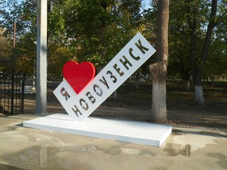
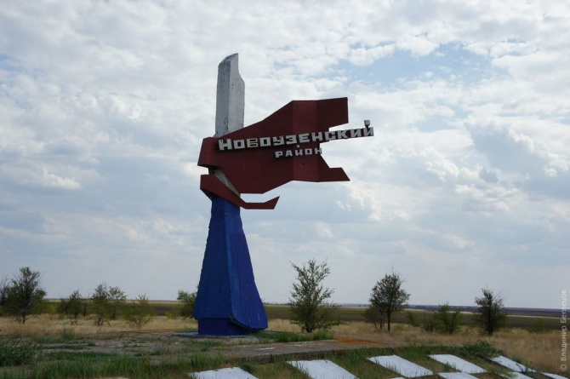
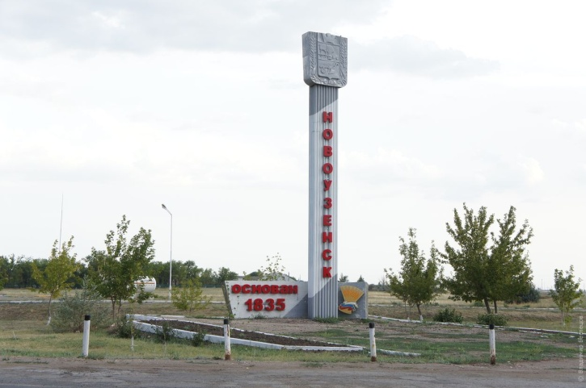
Краеведческий маршрут «Моя малая Родина»
Выполнили – учащиеся 2 «а» класса МОУ «СОШ № 8 им.В.И.Курова г.Новоузенска Саратовской области»
Учитель – Шилкина Е.Б.

Slide 2
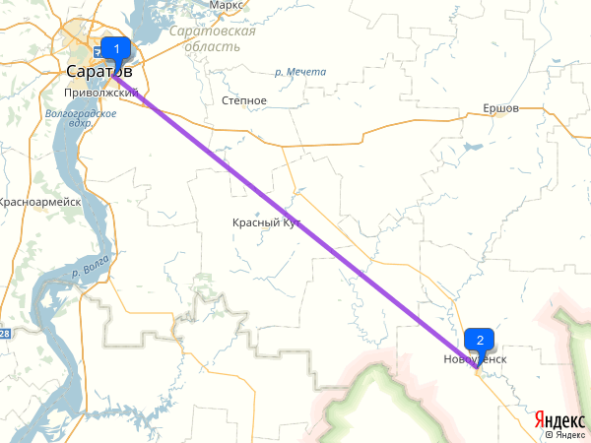
Есть город в Заволжской степи
По имени древней реки
Пусть город не очень большой
Для нас он совсем не чужой.
От помещиков бежали
С Тамбова, Тулы мужики
С царицей город основали
Новоузенском нарекли.
Здесь климат – для крепких людей,
Зима белоснежной бывает,
Морозная стужа зимой за 40 порой убегает,
А летом идет суховей,
Пылит и сжигает живое,
И гибнет в полях урожай в ужасное лето такое…
(отрывок из стих. В.Лопухова «Новоузенск»)

Slide 3
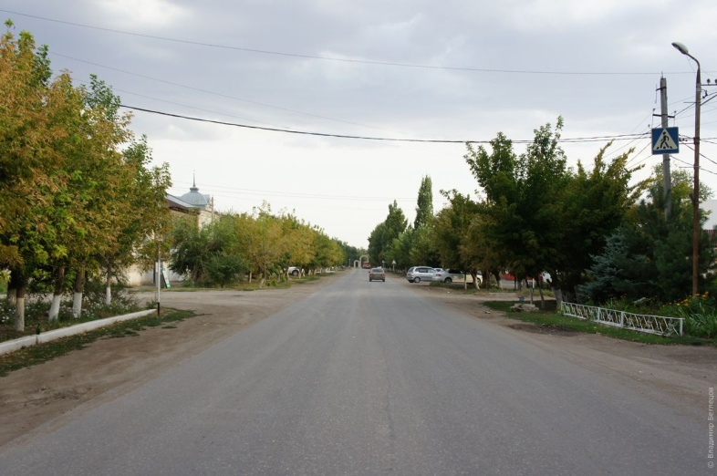
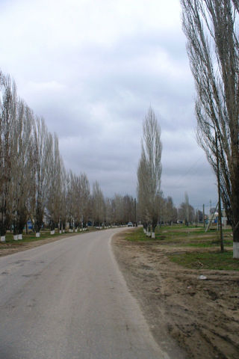
Общая
характеристика
Новоузенск — город (с 1835) в России, административный центр Новоузенского района Саратовской области.
Расположен на левом берегу реки Большой Узень, при впадении в неё реки Чертанлы, в 202 км к юго-востоку от Саратова, в 20 км от границы с Казахстаном.
Через город проходит железнодорожная линия Приволжской железной дороги Красный Кут — Александров Гай.
Население (по итогам 2015 года) — 16 331 человек.

Slide 4
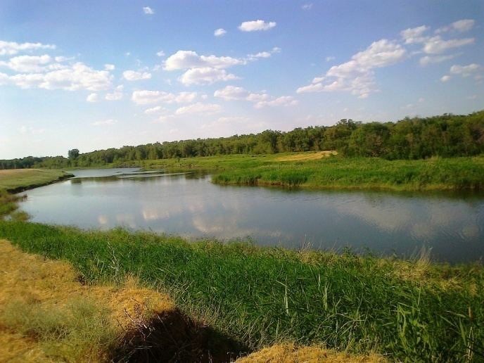
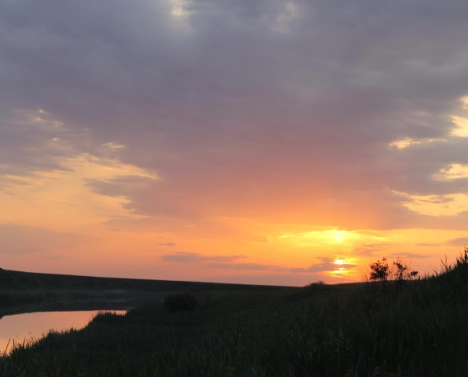
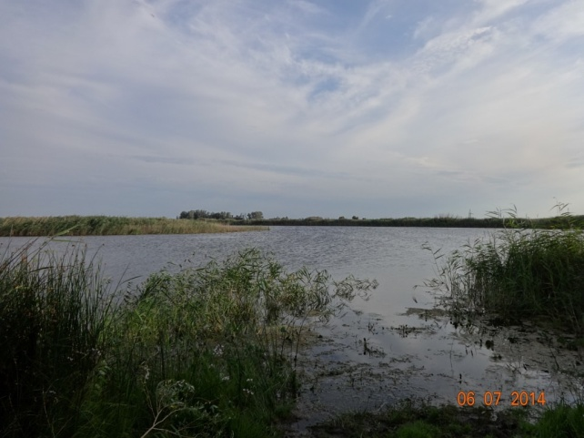
история
Старообрядцами, которые возвратились
в Россию из Польши после манифеста Екатерины II, призывающего старообрядцев вернуться на родину,
в 1760 году была основана деревня Чертанла.
С 1835 года — город Новый Узень (в противоположность уже существовавшей крепости Узень выше по течению), позднее, Новоузенск.
краеведение
Купечество города не только внесло большой вклад в развитие торговли, но и оставило нам часть каменных строений. Этим зданиям более ста лет, наша задача - сохранить их.

Slide 5
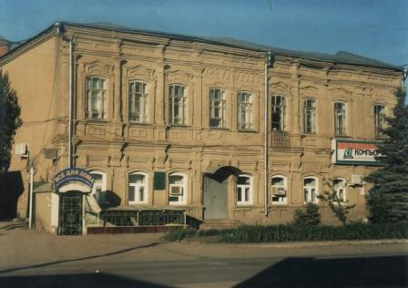
Самые хорошие дома в Новоузенске были у купцов. Дом купца Филиппа Афанасьевича Степанова располагался на Большеузенской улице, ныне улице Революции. Семья купца занимала верхний этаж, а нижний сдавали властям под полицейский участок. В 1907 году штат полиции состоял из 30 городовых и полицейского надзирателя. В 1918 году дом Ф. А. Степанова поступил в распоряжение Совета, там расположился штаб Красной гвардии. В годы гражданской войны оно было обстреляно белоказаками, и мы можем видеть выбоины от снарядов. В 1920-1980 годах в этом здании размещалась городская библиотека.
В настоящее время здесь расположена служба судебных приставов и магазин "Компьюмаркет".

Slide 6
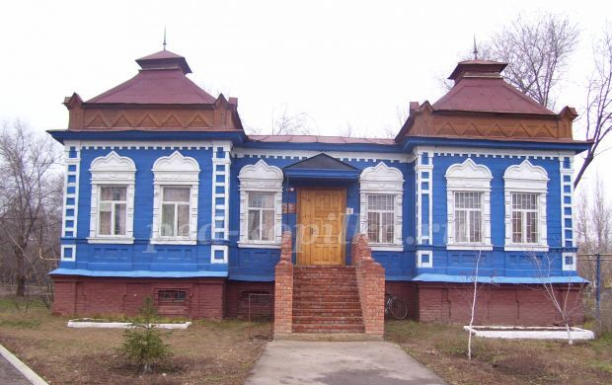
Здание построено в конце 19 века, имеет прекрасный архитектурный вид с двумя куполами на крыше. В 1978 году он приобретает статус государственного и становится филиалом Саратовского областного музея краеведения. За годы работы был собран богатый архив, в который входят уникальные экспонаты.

Slide 7
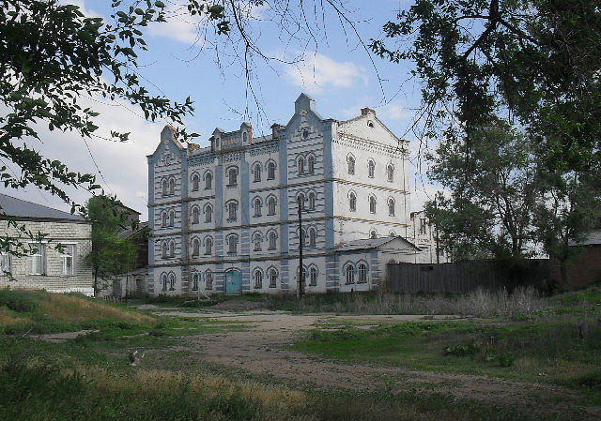
Тит Терентьевич Червов за счет доходов с фруктового сада, земельных владений и ссуды банка построил механическую мельницу на берегу реки Большой Узень (1912), которая сохранилась до сих пор и используется по назначению. На территории мельницы располагается дом Червовых. Сначала мельница работала на паровом двигателе, а затем она была переведена на нефтяной. На мельнице было занято более 30 рабочих. Оборудование для мельницы Т.Т. Червов закупал в Германии, оттуда же был приглашен специалист по его монтажу. Т.Т. Червов был крупным землевладельцем, он имел хутор на реке Чертанле в 60-ти километрах от Новоузенска. По решению городского совета, принятому в 1918 году, его собственность подлежала экспроприации. Червов отказался выполнять это решение, и его арестовали. Он был заключен в городскую тюрьму, где умер от холода и голода в 1918 году.

Slide 8
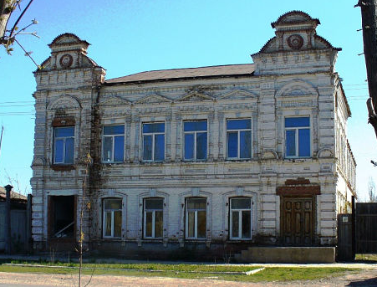
Двухэтажное каменное здание на улице Революции (1900 год) знакомо новоузенцам как филиал фирмы "Зингер" по распространению швейных машин. В 20-30 годы ХХ века дом принадлежал купцу Василию Федоровичу Курдюкову, там он открыл ресторан.
В 1927 году он женился на Екатерине Васильевне Косенковой, она была из бедной семьи и пела в этом ресторане.
В 30-е годы новоузенский городской совет вынес решение о конфискации собственности. Дважды В. Ф. Курдюков за большую сумму выкупал этот ресторан. В третий раз собственность национализировали, а Василия Федоровича сослали на каторжные работы в Казахстан, где он и умер.
Сейчас это здание (представляет собой печальной зрелище) находится в стадии реконструкции. Жаль, если город потеряет этот памятник архитектуры начала ХХ века.

Slide 9
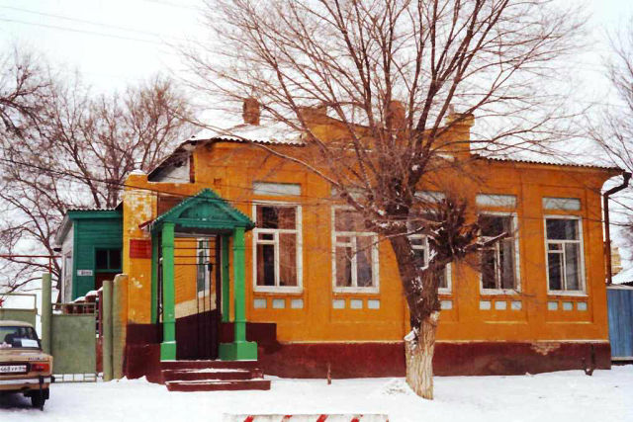
По улице Покровской (ул. им. К. Маркса) проживал купец Шверев. С 1918 года в этом доме находилась военно-чрезвычайная коллегия. И до сих пор здесь располагается военный комиссариат. Здание построено с купеческим размахом.

Slide 10
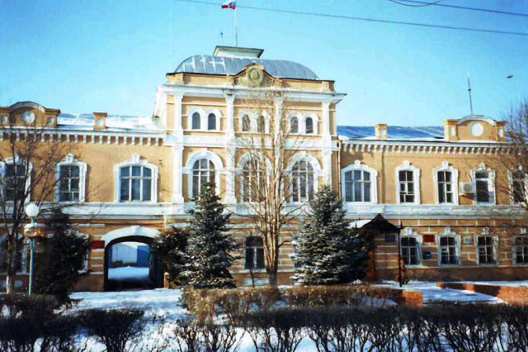
Достопримечательностью города можно считать здание администрации, расположенное по улице Советской (ранее именовавшейся Николаевской и Дворянской). Оно построено в середине XIX века и принадлежало купцу Помельцову. Некоторые комнаты купец сдавал для заседаний органов уездного управления.

Slide 11
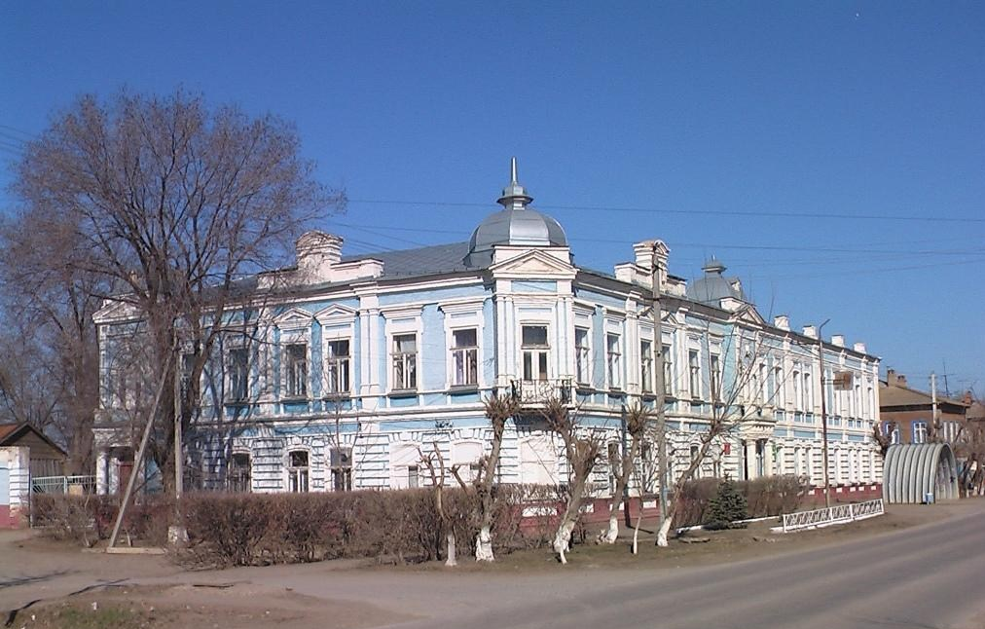
Самое большое здание по улице Московской принадлежало купцу Синютину, где хозяин держал гостинные номера. Сейчас это здание поликлиники.

Slide 12
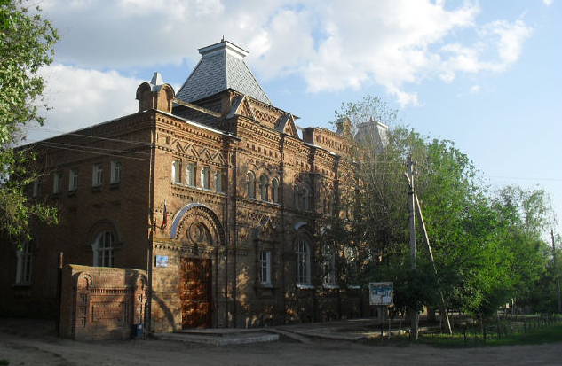
На Пролетарской улице (до 1917 года Екатериновская) расположено здание Народного дома, построенное в 1905 году. В народном доме был читальный зал, чайная, музей, работал народный театр, существовавший на средства управы. Сейчас это дом культуры.

Slide 13
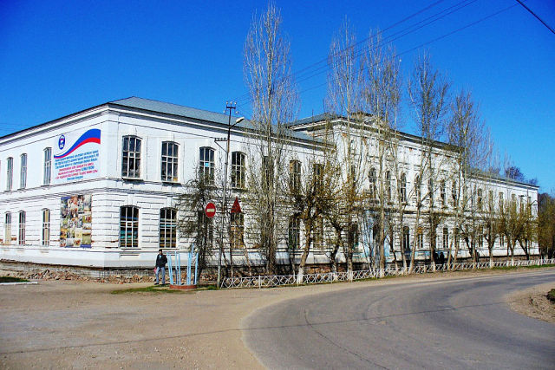
На этой же улице располагалось одно из старейших учебных заведений города – женская гимназия, открытая в 1902 году. Ныне это МОУ СОШ № 8 имени В.И.Курова.

Slide 14
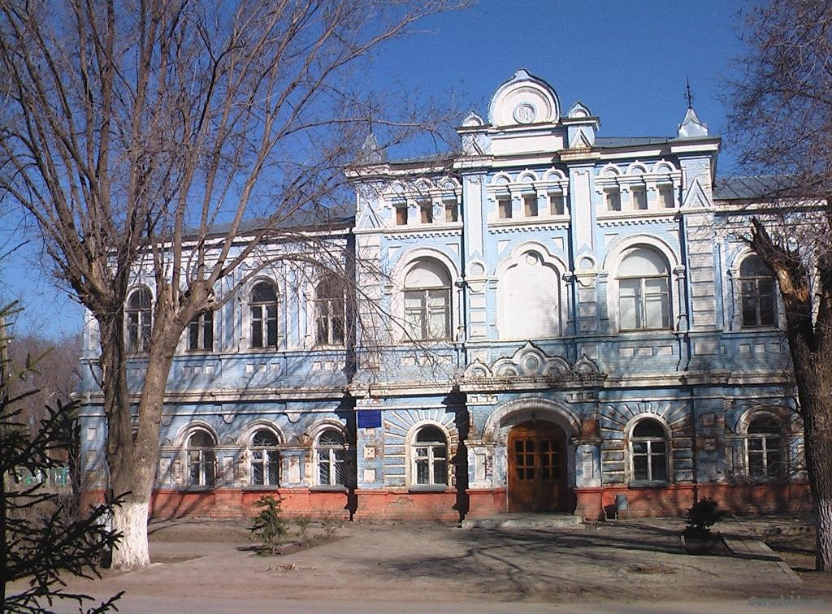
Одним из главных символов города и его исторического архитектурного облика является здание реального училища, построенное в первые годы XX века. В ранние советские годы реальное училище было закрыто, а комплекс зданий передан существовавшему в то время педагогическому училищу. В Великую Отечественную войну в зданиях размещались госпиталь, политическое училище и детский дом имени Красного Октября, принимавший эвакуированных с оккупированного запада детей. На его базе 14 сентября 1959 года была создана школа-интернат, в течение полувека дававшая кров, заботу и путёвку в жизнь сиротами и детям, оставшимся без попечения родителей. Проработал интернат до августа 2011 года, после чего был закрыт и присоединён к саратовской школе-интернату №257. Здания бывшего реального училища и интерната в настоящее время пустуют.

Slide 15
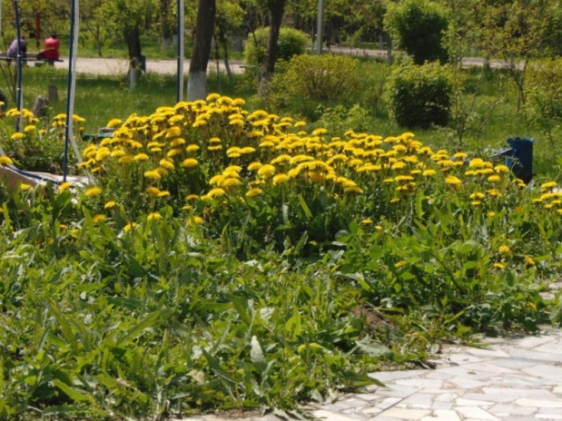
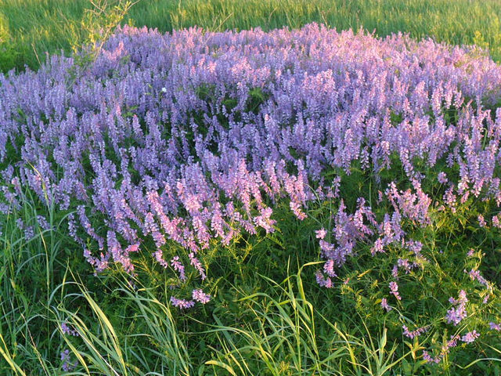
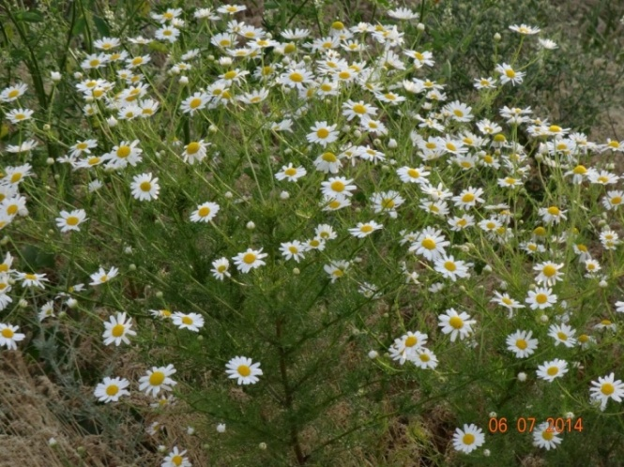
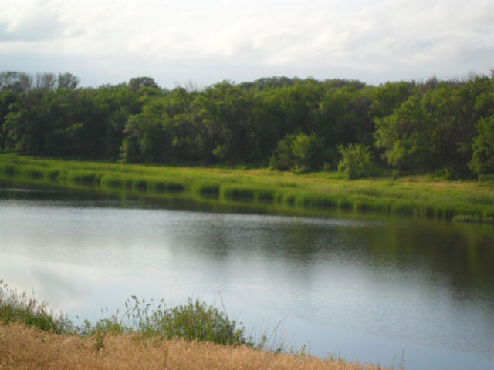
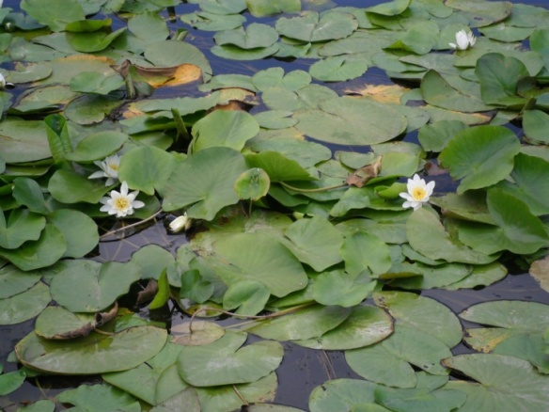
А какая у нас красота…

Slide 16
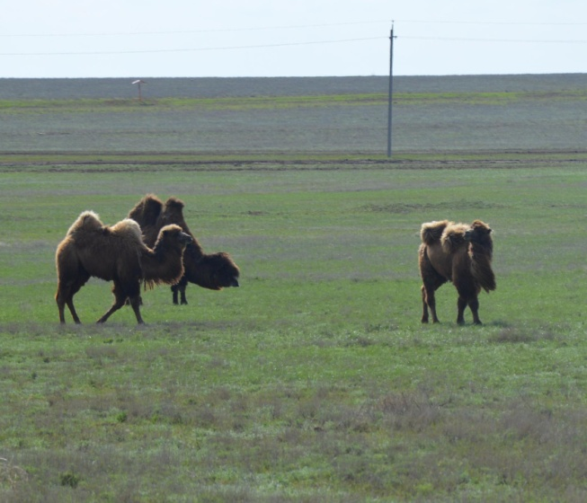
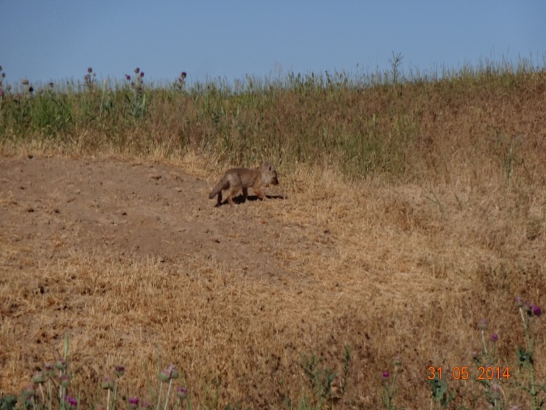
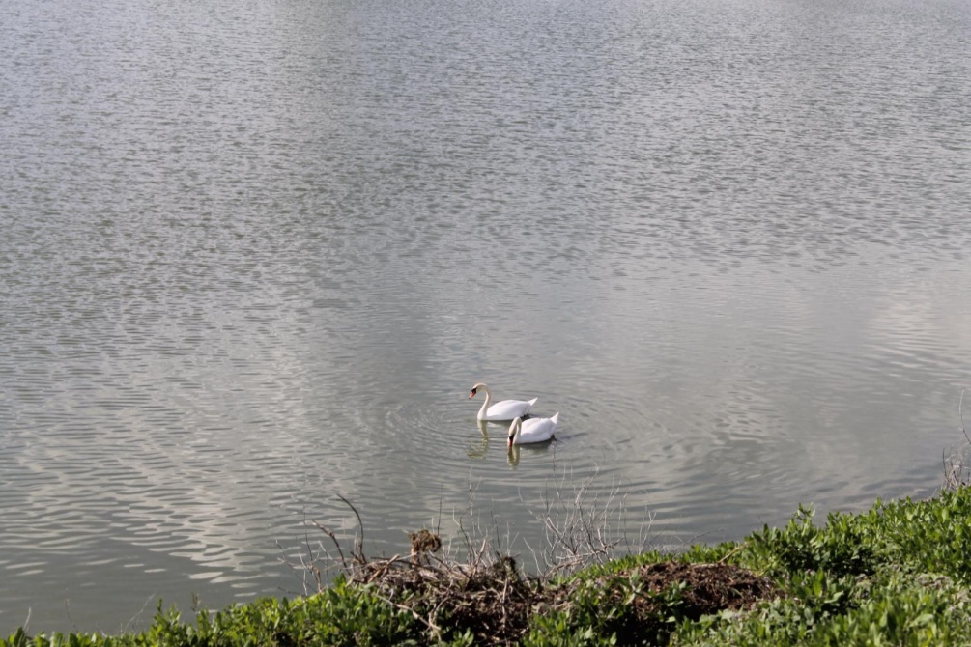
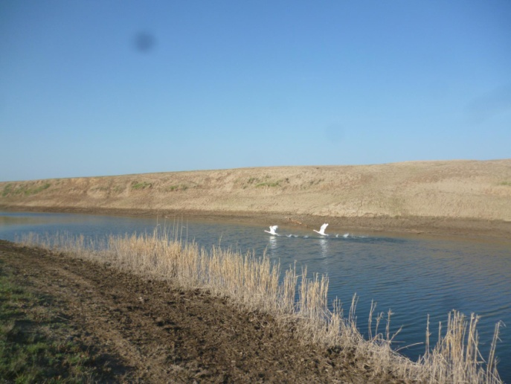
А какая живность…

Slide 17
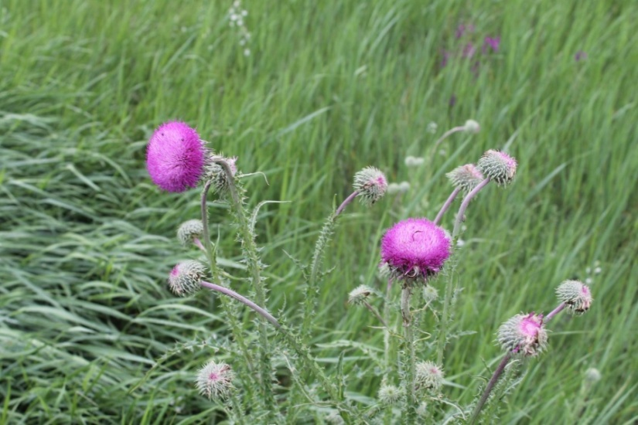
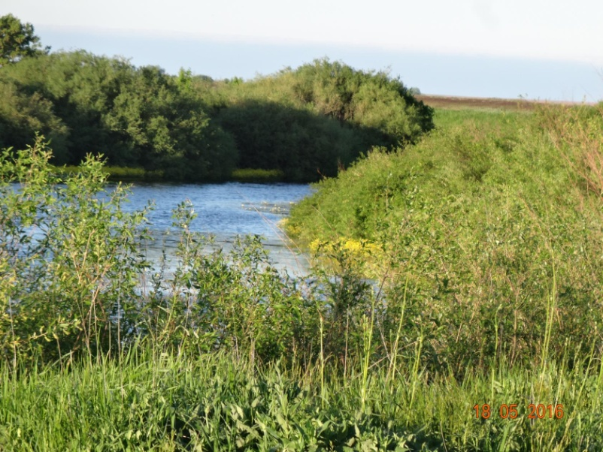
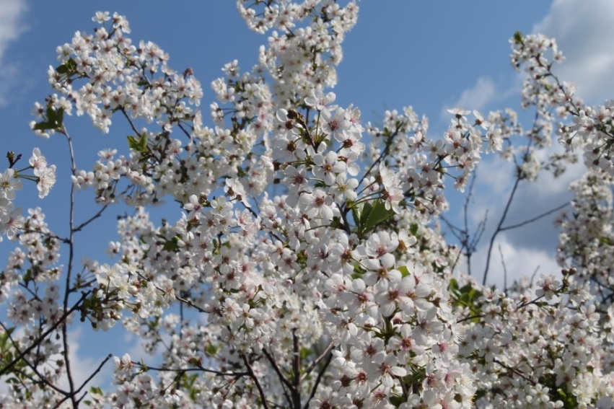
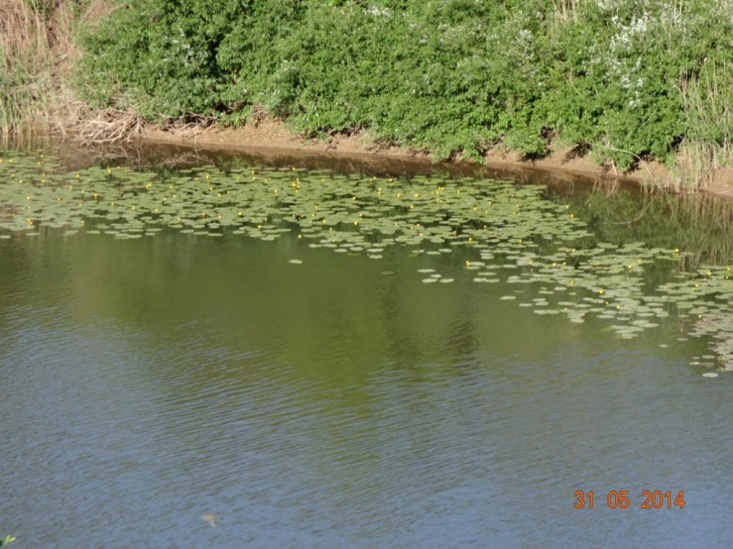
Красота!!!!!

Slide 18
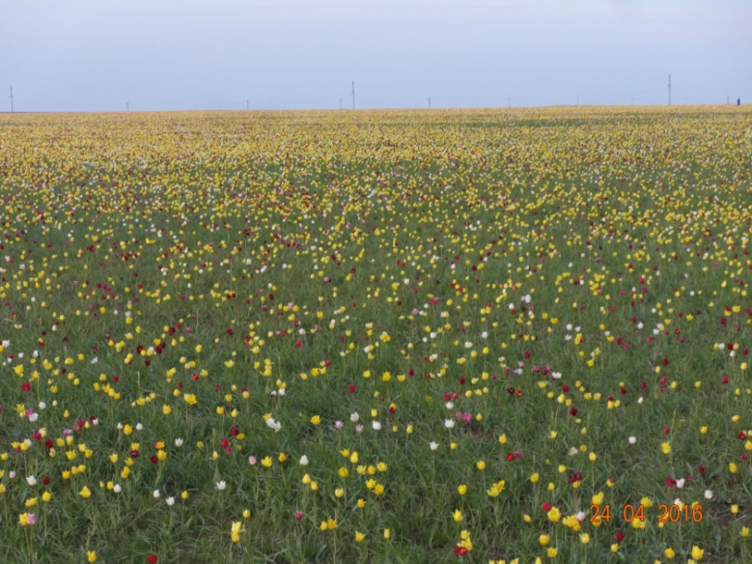
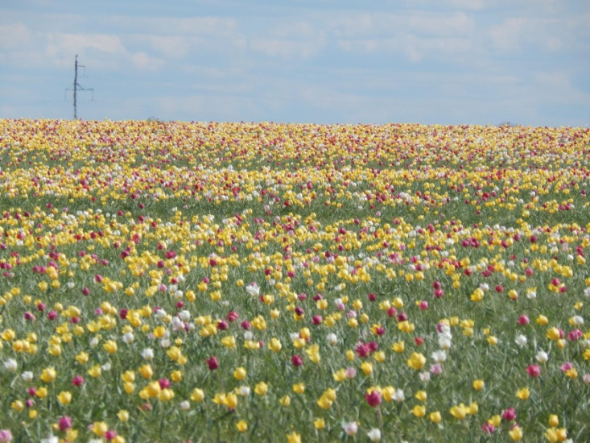
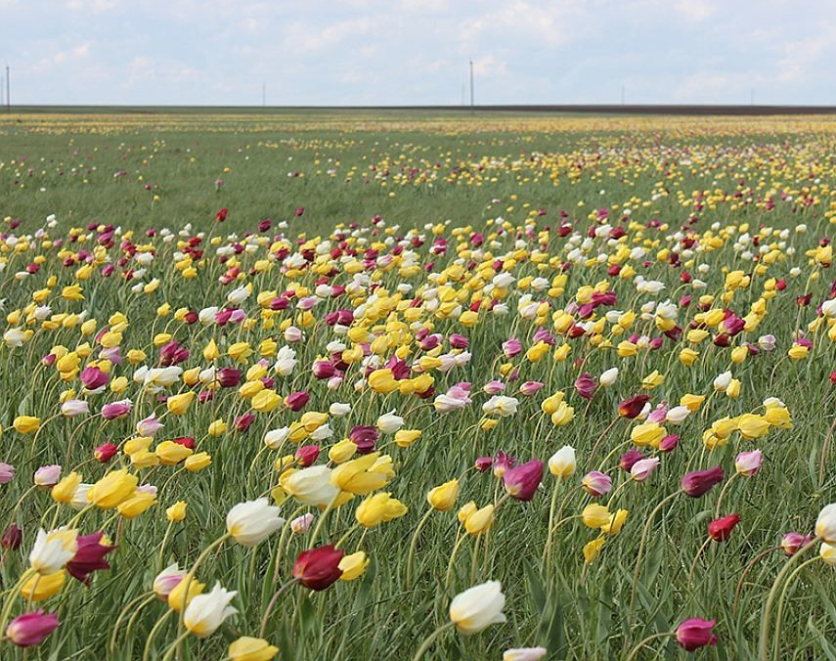
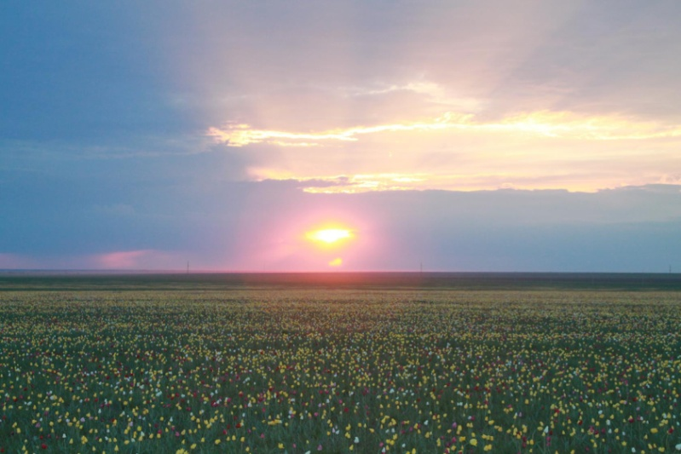
Первый природоохранный этнокультурный
Фестиваль тюльпанов - 2016 в Новоузенском районе Саратовской области

Slide 19
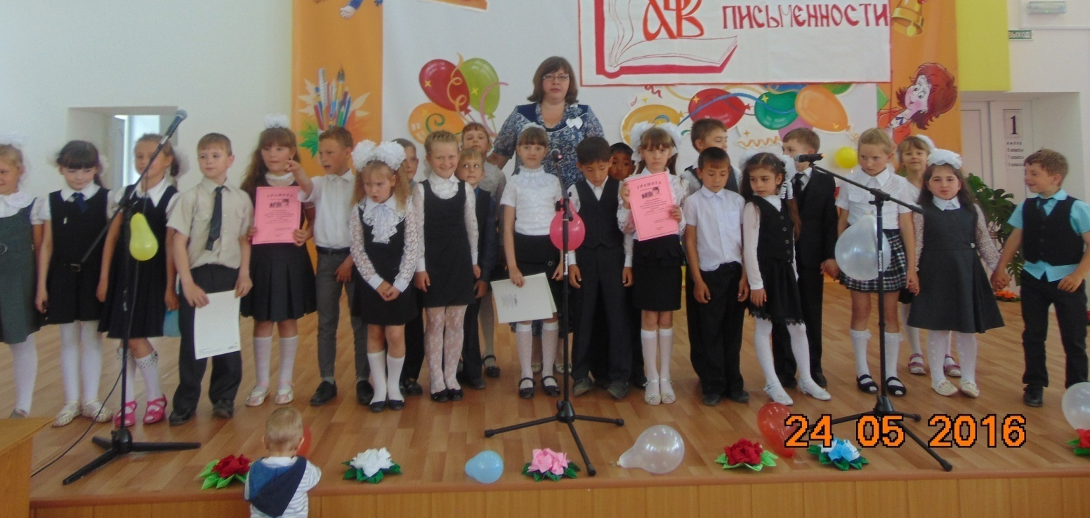
Приглашаем
в гости!!!
Уч-ся 2 «А» класса МОУ «СОШ № 8 им.В.И.Курова г.Новоузенска»
2016 г.

